Slide 1


PROF.DR.NECMETTİN ERBAKAN
ANADOLU İMAM HATİP LİSESİ
VERİMLİ DERS ÇALIŞMA
UZ. PSİKOLOJİK DANIŞMAN NURAY YAMAN

Slide 2

ÇOCUKLARIN VERİMLİ DERS ÇALIŞMA ALIŞKANLIKLARI EDİNMELERİNDE
VELİYE DÜŞEN GÖREVLER
PROF.DR.NECMETTİN ERBAKAN ANADOLU İMAM HATİP LİSESİ

Slide 3
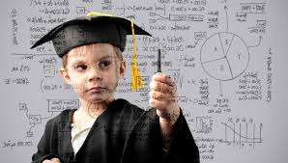
Ana, baba ve öğretmenlerin öğrenciden genel beklentisi, onların “Derslerine çok çalışıp, başarılı olmaları" yönündedir.
Beklenti böyle olunca başarısızlığın nedeni, "yeterince çalışmamak" olarak görülmekte ve sizlerden sürekli daha çok çalışması istenmektedir.
PROF.DR.NECMETTİN ERBAKAN ANADOLU İMAM HATİP LİSESİ

Slide 4
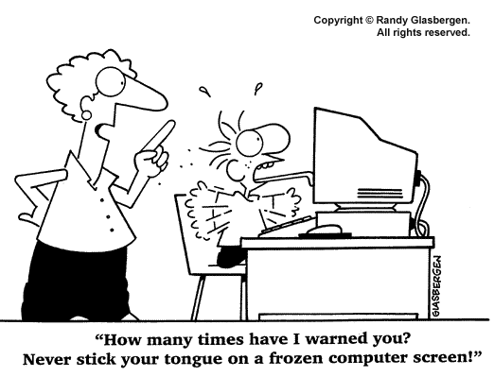
Verimli ders çalışma yollarını iyi bilerek ve bunlardan gereğince yararlanarak etkili çalışmaktır.
Oysa
gerekli olan
"Bilinçsizce
çok çalışmak"
değil
PROF.DR.NECMETTİN ERBAKAN ANADOLU İMAM HATİP LİSESİ

Slide 5

ÖĞRENMEDE BAŞARIYI ETKİLEYEN EN ÖNEMLİ FAKTÖRLER.
Öğrenmeye karşı istekli ve kararlı olma.
Öğrenme için gerekli yeteneklere sahip olma.
Yeteneklerinize uygun bir çalışma sistematiği geliştirerek, sistematik içerisinde olumlu ders çalışma alışkanlığı kazanma.
Her bireyin kişilik yapısı ve algılama özellikleri birbirinden farklı olduğundan geliştirilecek bu sistematik bireyin kendi şartlarına uygun olmalıdır.
PROF.DR.NECMETTİN ERBAKAN ANADOLU İMAM HATİP LİSESİ

Slide 6

Okuldan eve geldiğinde, dinlenme ve yemeğe zaman ayırın. Hemen ders çalışmaya geçmesini istemeyin. Bunun on dakikasını, birlikte sohbet ederek geçirmeye çalışın.
PROF.DR.NECMETTİN ERBAKAN ANADOLU İMAM HATİP LİSESİ

Slide 7

Verimli ders çalışmada en yararlı zaman planlamasının çalışmaya birer saatlik süreler ayrılması olduğu söylenebilir.
40-50 dk ders
10 dk tekrar
10-15 dk dinlenme zamanı
PROF.DR.NECMETTİN ERBAKAN ANADOLU İMAM HATİP LİSESİ

Slide 8
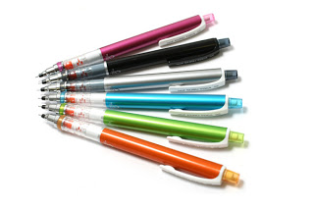
Çocuğunuzu tanımaya çalışın.
Her çocuğun kapasitesi, yetenekleri, ilgileri, farklıdır.
Çocuğunuzdan yapabileceklerinden fazlasını beklemek, onlara eğitim hayatları boyunca verebileceğiniz en büyük zarardır.
PROF.DR.NECMETTİN ERBAKAN ANADOLU İMAM HATİP LİSESİ

Slide 9
Ders başarı durumunu
Sağlıklı ve devamlı takip edin.
(Çocuğu aşırı ders baskısı altında tutmak, çalışırken kendiniz bağımlı kılmak, ya da tamamen serbest bırakarak aslında hiç ilgilenmemek gibi hatalardan sakının.)
Doğru çalışmalar yapma konusunda öğretmeniyle sürekli bir işbirliği içinde olunuz
PROF.DR.NECMETTİN ERBAKAN ANADOLU İMAM HATİP LİSESİ

Slide 10

SORUMLULUK VERİN
Sorumluluk bilinci gelişmiş ve sınır kavramını
öğrenmiş çocuklarda, ders yapma alışkanlığı
doğal olarak gelişir.
Çocuğunuza günlük yaşamda, evde yaşına uygun görevler verin.
Bu görevler çocuğunuzun kendini önemli hissetmesine, ait olma duygusu geliştirmesine, kendisine değer verildiğini düşünmesine ve sorumluluk bilincinin gelişmesine yardımcı olacaktır.
PROF.DR.NECMETTİN ERBAKAN ANADOLU İMAM HATİP LİSESİ

Slide 11

Çocuğunuza sürekli ve çok fazla
“ders çalış” demeyin.
Ölçülü miktarlarda yapılan “ders çalış” uyarısı ve takibi, çalışma ortamının da hazır olması çok daha fazla işe yarar.
Diğer çocuklarla ders veya başka konularda kıyaslama içine girmeyin.
PROF.DR.NECMETTİN ERBAKAN ANADOLU İMAM HATİP LİSESİ

Slide 12

Verim Azaltıcı Etkenleri Ortadan Kaldırın
Dikkat dağıtıcı nesneler
Öfke
Uykusuzluk
Yorgunluk
Acelecilik
Başka yerde olma isteği
PROF.DR.NECMETTİN ERBAKAN ANADOLU İMAM HATİP LİSESİ

Slide 13


Çok fazla televizyon ve bilgisayara maruz kalan çocuklarda davranış problemleri oluşmaktadır. Ayrıca çalışmalarını olumsuz etkileyecektir
PROF.DR.NECMETTİN ERBAKAN ANADOLU İMAM HATİP LİSESİ

Slide 14
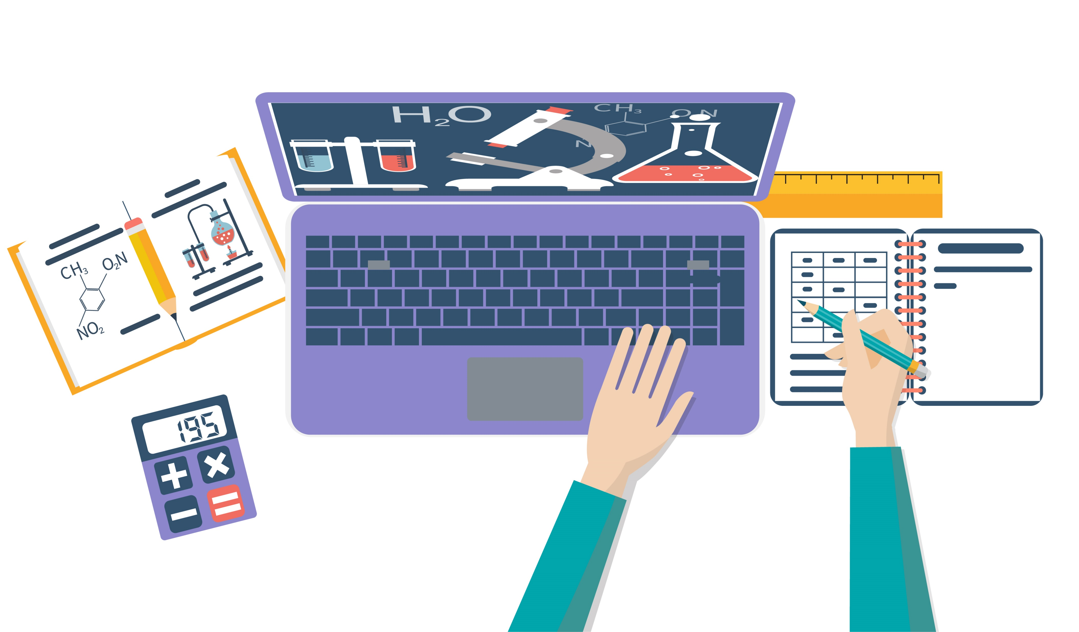
Çocuğunuza uygun bir çalışma ortamı hazırlayın.
Çocuğunuzun evde rahat çalışabilmesi için bir oda yada bir köşeye ihtiyacı vardır.
Çalışma ortamında dikkat dağıtıcı şeyler (Televizyon, yoğun ses, müzik gibi) olmamalıdır.
Sürekli aynı ortamda ders çalışmalı
Ders çalışma ortamında az eşya olmalı
Ders çalışılacak ortam büyük ve geniş olmamalıdır.
PROF.DR.NECMETTİN ERBAKAN ANADOLU İMAM HATİP LİSESİ

Slide 15
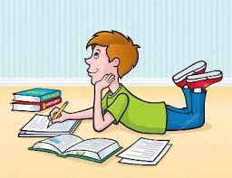
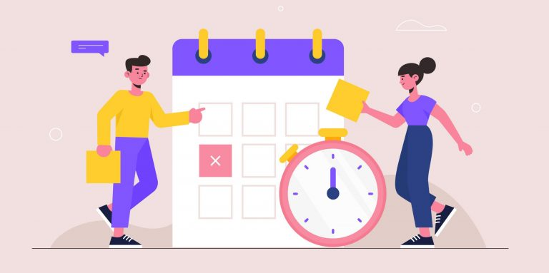
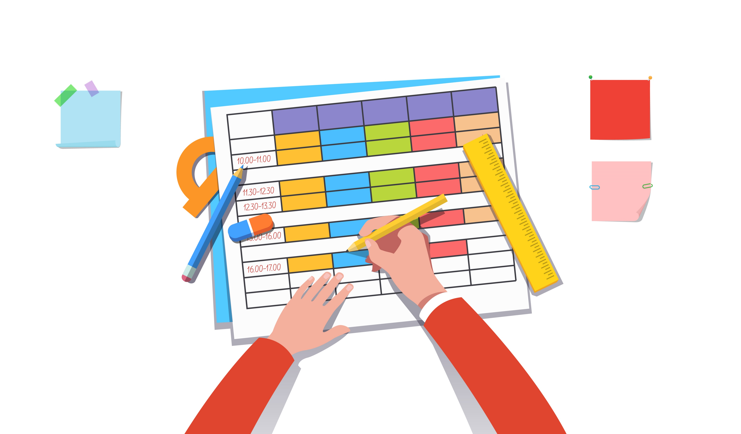
Yerde uzanarak yada koltukta oturarak çalışmasına izin vermeyiniz.
Çalışmaları için her gün düzenli ‘’çalışma saati’’ oluşturmasını sağlayın.
Çocuğun düzenli çalışma yapma alışkanlığını geliştirmesine yardımcı olun.
Çalışma saati sona ererken, çocuğun yapmış olduğu çalışmayı kontrol etmenizde yarar vardır.
PROF.DR.NECMETTİN ERBAKAN ANADOLU İMAM HATİP LİSESİ

Slide 16
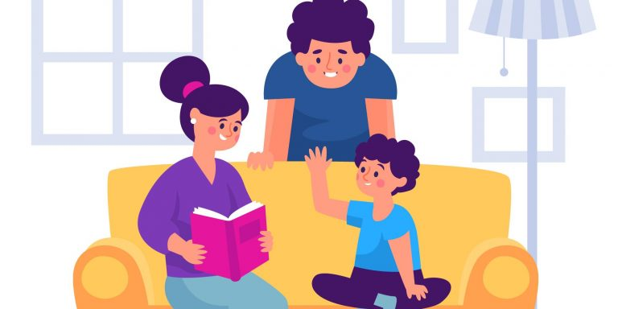
Çalışması ve ödev yapması konusunda ona baskı yapmayın. Önemli olan çocuğun ders çalışırken keyif alabilmesi, desteğiniz ve teşvikinizle yapabileceğinin en iyisini ortaya koyabilmesidir.
Ödevimiz,sınıfımız, öğretmenimiz gibi ifadeler kullanmak yerine ödevin,dersin,öğretmenin, sınıfın gibi ifadeler kullanın ki sorumluluğun kendisine ait olduğunu öğrensin.
PROF.DR.NECMETTİN ERBAKAN ANADOLU İMAM HATİP LİSESİ

Slide 17

Beynin uyumadan önce yapılan işlere uyurken devam ettiğini biliyor muydunuz?
Bu yüzden uyumadan önce yapılan son ders tekrarları oldukça önemlidir.
PROF.DR.NECMETTİN ERBAKAN ANADOLU İMAM HATİP LİSESİ

Slide 18

Öğrenilenlerin %70’i bir saat içinde %80’i bir gün içerisinde unutulmaktadır. Unutmamak için tekrar yapılmalıdır.
PROF.DR.NECMETTİN ERBAKAN ANADOLU İMAM HATİP LİSESİ

Slide 19

YAPILAN ARAŞTIRMALARDA;
İnsan öğrendiği konunun yaklaşık %50’sini 20 dakika sonra
%70’ini 1 saatte
%80’ini ise 1günde unutur.
Öğrenci okuduğunu yaklaşık %20’sini
Önce okuyup sonra dinlediğinin % 40’ını
Okuduktan sonra dinleyip sonrada yazdığını %70’ini ancak hatırlaya bilmektedir.
PROF.DR.NECMETTİN ERBAKAN ANADOLU İMAM HATİP LİSESİ

Slide 20

VERİMLİ DERS ÇALIŞMAK NEDİR?
Potansiyel gücünüzün ve yeteneklerinizin başarı elde etmek için olabilecek en yüksek düzeyde kullanılmasıdır.
2Etkili ve Verimli Ders Çalışma Teknikleri
1. Kendinize bir amaç belirleyin.
2. Planlı çalışın.
3. Tekrar yapmayı unutmayın.
4. Diğer kaynaklardan faydalanın.
5. Soru çözün.
6. Ön hazırlık yapın.
7. Zamanınızı etkin ve verimli şekilde değerlendirin.
3
PROF.DR.NECMETTİN ERBAKAN ANADOLU İMAM HATİP LİSESİ

Slide 21
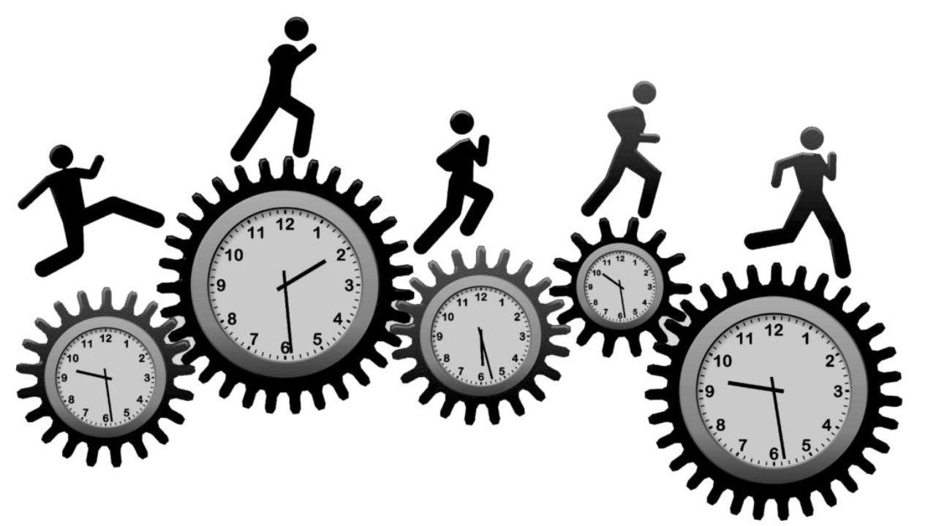
Nasıl Ders Çalışmalı? Çalışma yerinizi belirleyiniz.
Ne çalışacağınızı belirleyiniz.Çalışma zamanınızı dakika ile sınırlayınız.50 dakikayı aşan çalışmalarda genellikle algılama gücü azalır; hatırlama oranı hızla düşer.Kesinlikle televizyon karşısında çalışmayınız.Her akşam o gün işlenen konuları mutlaka tekrar ediniz.Yanlış çözdüğünüz soruyu tekrar çözünüz.Dersi derste dinleyin ve çok iyi dinleyin.Günde 3 saat plansız çalışacağınıza 1 saat çalışın; ama planlı çalışın.Başarı, ders başında geçen süreye değil, planlı çalışmaya ve etkili tekrara bağlıdır.
PROF.DR.NECMETTİN ERBAKAN ANADOLU İMAM HATİP LİSESİ

Slide 22
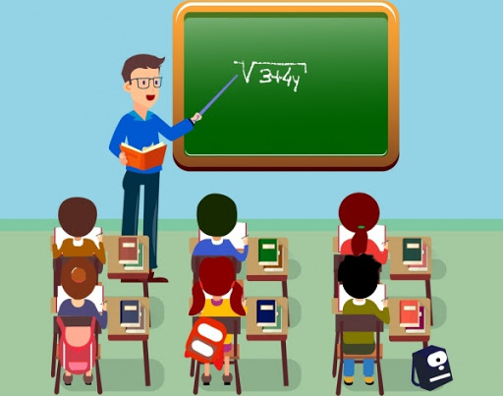
BAŞARININ SIRLARI; Derse hazırlıklı gel, Dersi derste iyi dinle,
Öğretmenin anlattıklarından not tut,
Günlük tekrarını yap,
Farklı kaynaklardan faydalan,
Bol miktarda soru çöz,
Çözemediğin soruları öğretmenlerle paylaş.
PROF.DR.NECMETTİN ERBAKAN ANADOLU İMAM HATİP LİSESİ

Slide 23

Etkili Dinleme Alışkanlıkları
Etkili Not Almada 3 Adım;
Olumlu bir tutum içinde dinlemek
Aktif dinlemek(anlatılanlara ilişkin sorular geliştirmek)
Sözel olmayan mesajları dikkate almak
Önemli bilgiye işaret eden ipuçlarını dikkate almak
Ders için ön hazırlık yapmak
Etkili not almak
Dersten önce hazırlanma
Dersi dikkatle dinleme ve ders süresince not alma
Dersten sonra alınan notları gözden geçirme
Not Alma İlkeleri;
Önemli noktaları yakalamaya çalışmak
Dinleme ile not alma arasında bir denge oluşturmak
Kısaltmalar ve semboller kullanmak
Uyarı ve ödevleri not etmek
PROF.DR.NECMETTİN ERBAKAN ANADOLU İMAM HATİP LİSESİ

Slide 24

PLANLI ÇALIŞMAK
(PROGRAM YAPMAK)
Çalışma programından; tekrarı içeren, etkili çalışmayı sağlayan ve kişiye özgü hazırlanmış bir program kastedilmektedir. Sadece belirli saatlerde dersin başına oturma, belirli saatlerde mola verme üzerine kurulmuş bir çizelge, uygun bir ders çalışma programı anlamına gelmez.
Önceden hazırlanan program aşağıdaki faydaları sağlar:
1.Zamanın etkili şekilde kullanılması
2.Neye nereden başlanacağına karar verilmesi
3.Güven ve motivasyonun artması
PROF.DR.NECMETTİN ERBAKAN ANADOLU İMAM HATİP LİSESİ

Slide 25
ŞİMDİYİ DEĞİL GELECEĞİ DÜŞÜNÜN!!
UZ. PSİKOLOJİK DANIŞMAN NURAY YAMAN

